Slide 1





第6章 状态观测器设计
已知系统模型
问题：如何从系统的输入输出数据得到系统状态？
初始状态：由能观性，从输入输出数据确定。
不足：初始状态不精确，模型不确定。
思路：构造一个系统，输出 逼近系统状态
称为是 的重构状态或状态估计值。
实现系统状态重构的系统称为状态观测器。

Slide 2
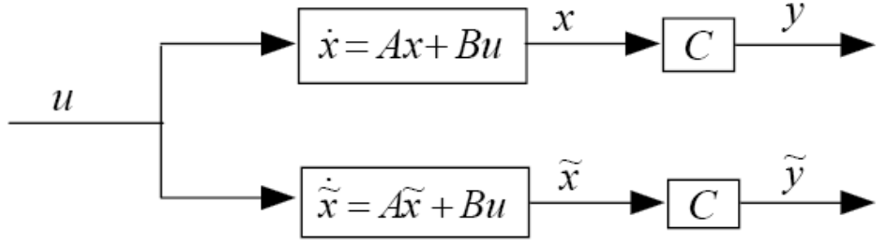
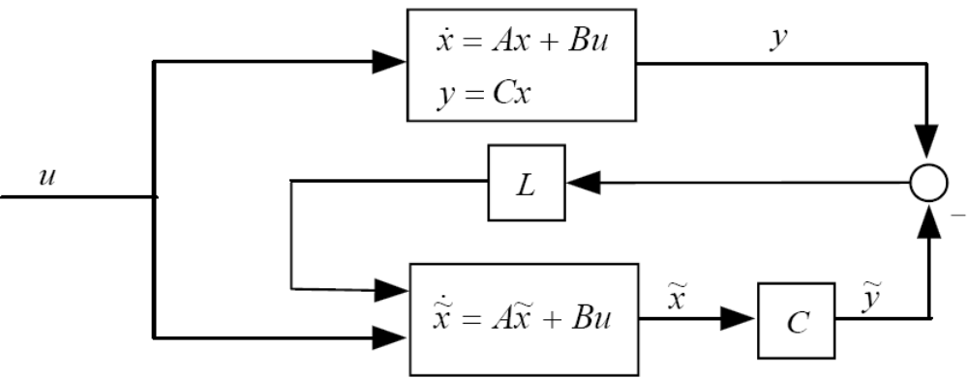
6.1 观测器设计
状态估计的开环处理：
但是存在模型不确定性和扰动！初始状态未知！
应用反馈校正思想来实现状态重构。
通过误差来校正系统：状态误差，输出误差。

Slide 3
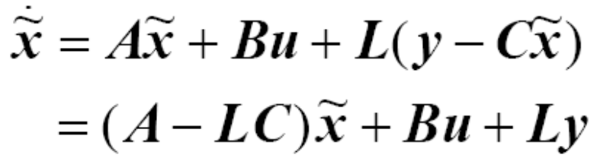

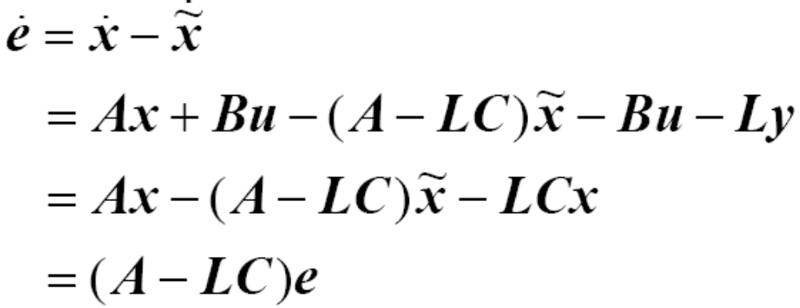

状态观测器模型
龙伯格（Luenberger）观测器
L是观测器增益矩阵，对偏差的加权。
真实状态和估计状态的误差向量
误差的动态行为：
的极点决定了误差是否衰减、如何衰减？
通过确定矩阵L来保证。极点配置问题

Slide 4
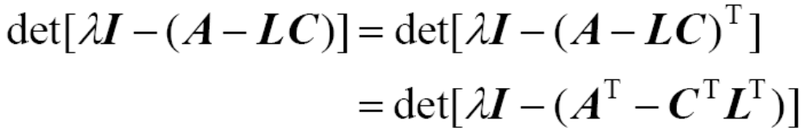
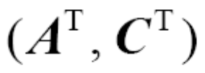

要使得误差衰减到零，需要选取一个适当的矩阵L，使得A－LC是稳定的。􀀹
若能使得矩阵A－LC具有适当的特征值，则可以使得误差具有一定的衰减率。
由于
因此，问题转化为 的极点配置问题。
该极点配置问题可解的条件： 能控
等价于 能观

Slide 5


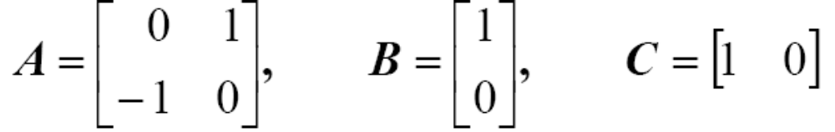
定理6.1.1 系统可以任意配置观测器极点的充分必要条件是（C, A）能观。
观测器的增益矩阵可以按照极点配置方法来设计
求解 的极点配置问题，得到增益矩阵k；
观测器增益矩阵
观测器设计的三种方法：直接法、变换法、爱克曼公式
例 考虑由以下系数矩阵给定的系统
设计一个观测器，使观测器两个极点都是－2。

Slide 6
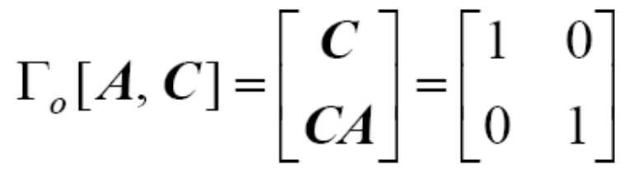

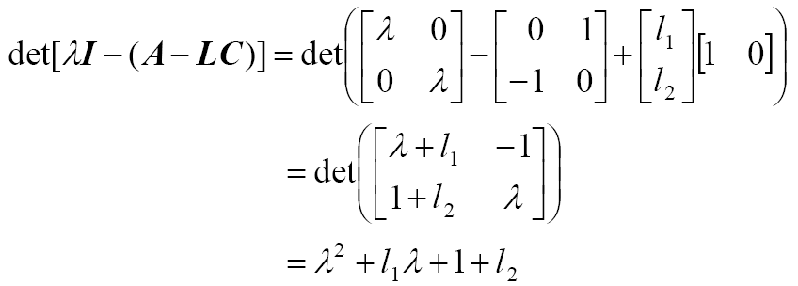
检验系统的能观性：
系统是能观的，因此问题可解。
要求确定观测器增益矩阵 ，使得矩阵
A－LC具有两个相同的特征值－2。由于

Slide 7

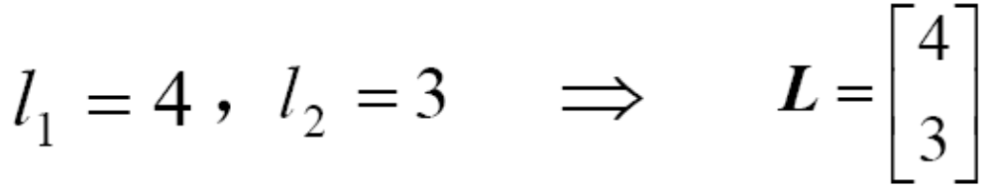
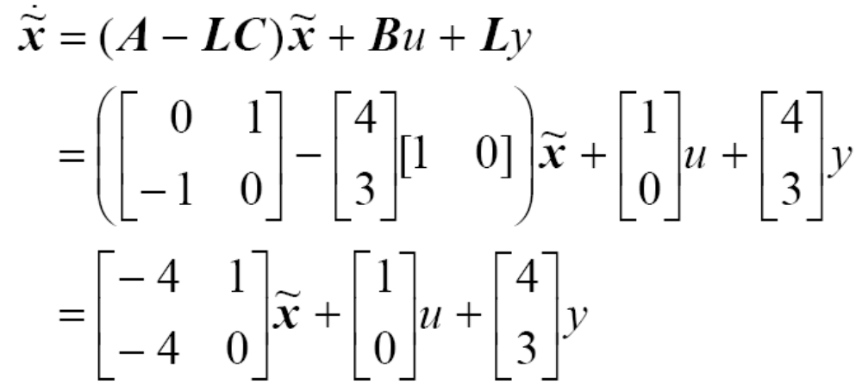
期望的特征值多项式是
比较两个多项式，可以得到，
所求的观测器是

Slide 8
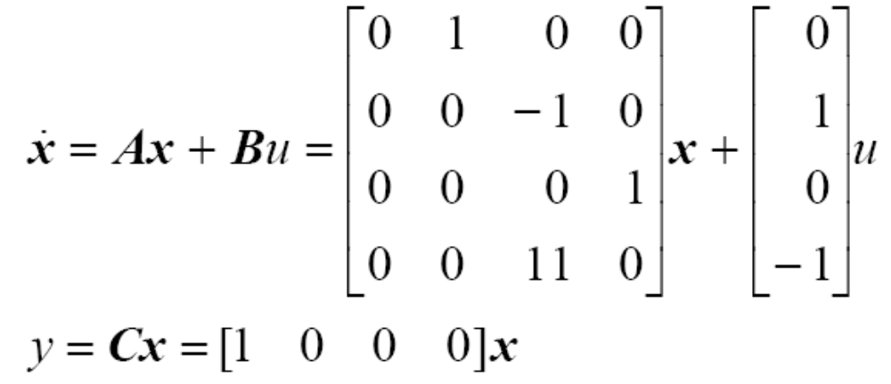
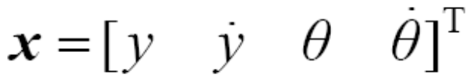
应用MATLAB命令来计算观测器增益矩阵：
L=(acker(A’,C’,V))’
L=(place(A’,C’,V))’
观测器设计时注意的问题：􀀹
√观测器极点比系统极点快2～5倍；􀀹
√并非越快越好。
兼顾观测器误差的衰减和系统抗扰动能力。
倒立摆例子

Slide 9

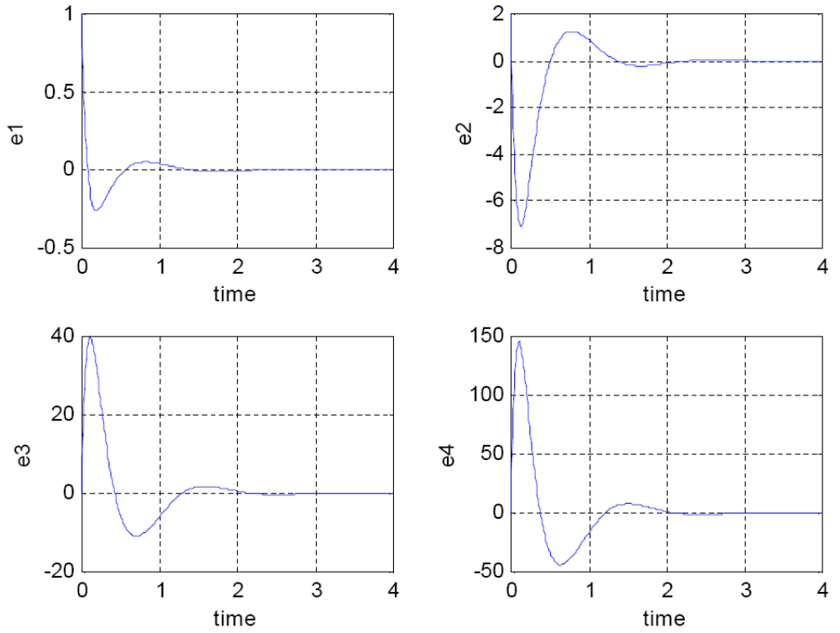
初始误差：

Slide 10
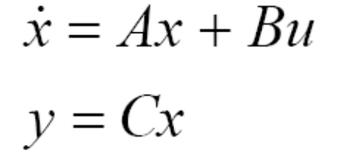


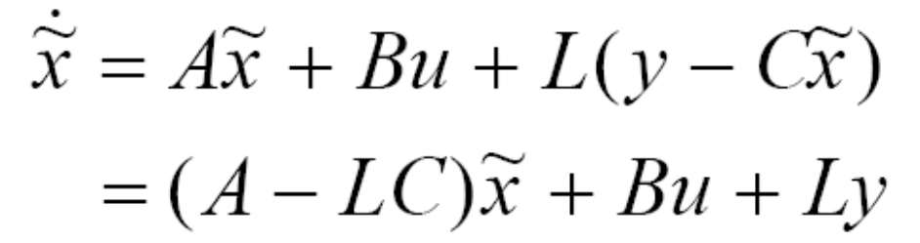

6.2 基于观测器的控制器设计
系统模型
假定系统是能控、能观的。
使得闭环系统极点为 的状态反馈控
制律是 。若系统状态不能直接测量，
可以用观测器
来估计系统的状态。进而用 来替代原来的控制
问题：还具有原来的效果吗？

Slide 11
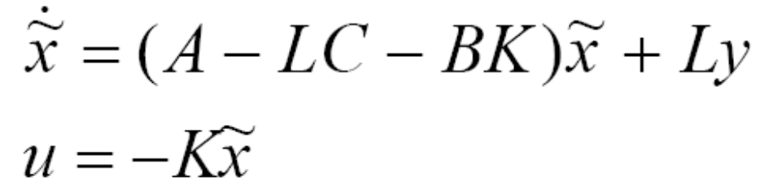
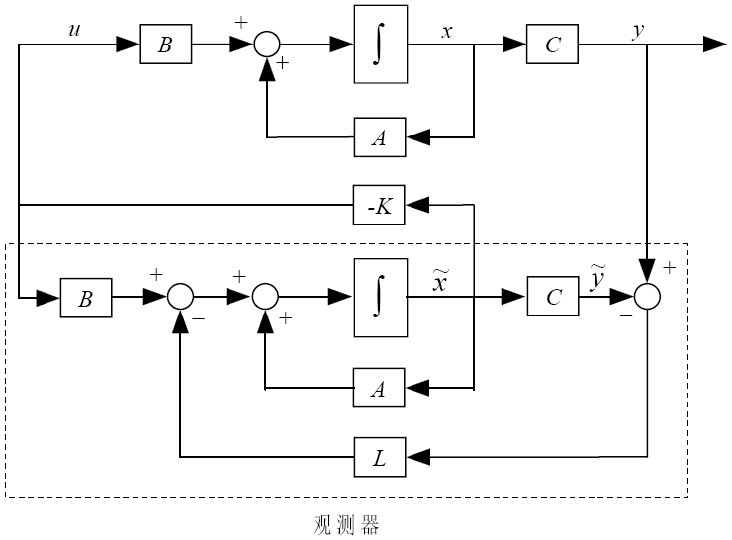
利用状态估计值的反馈控制器是
基于观测器的输出反馈控制系统结构图：

Slide 12
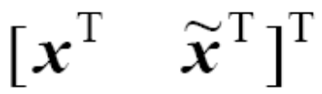
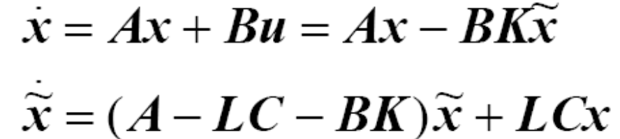
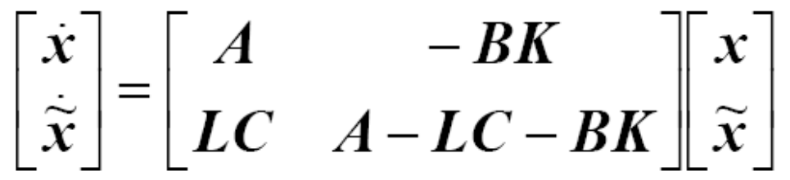

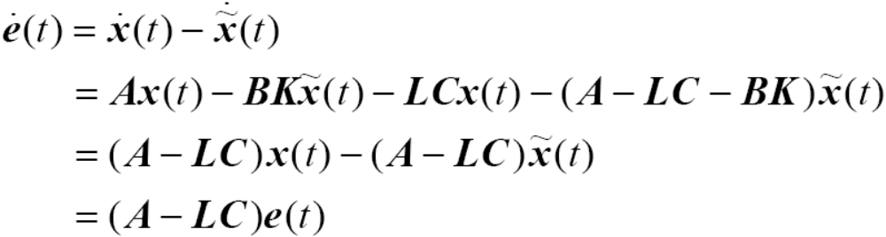
增加了积分器，闭环系统是2n阶的。
为闭环系统状态，则系统状态方程：
写成矩阵向量形式：
定义误差向量：

Slide 13

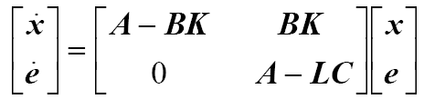
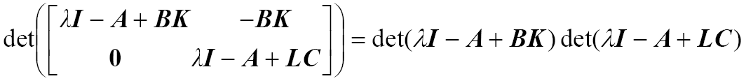
若选择 为闭环系统状态，
其特征多项式为
分离性原理 闭环系统的极点是极点配置单独设计产生的极点和由观测器单独设计产生的极点两部分组成。
设计可以分步完成：
第1步：设计状态反馈控制器；
第2步：若状态不能直接测量，则设计观测器；
第3步：利用状态反馈和观测器增益矩阵构造控制器。

Slide 14
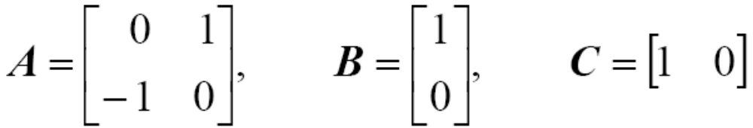

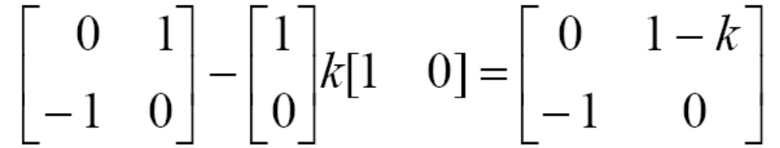

例 系统状态空间模型的系数矩阵：
已知系统状态不能直接测量，试设计控制器，
使得闭环系统渐近稳定。
解：输出反馈控制器：
闭环矩阵：
特征多项式：
结论：无论k取什么值，无法将两个闭环极点配置
在左半开复平面。

Slide 15
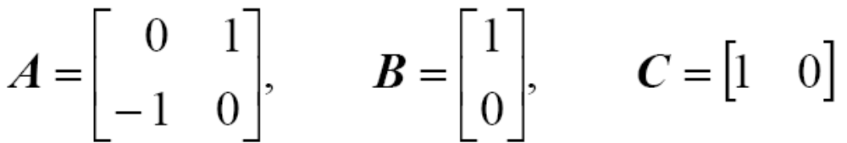

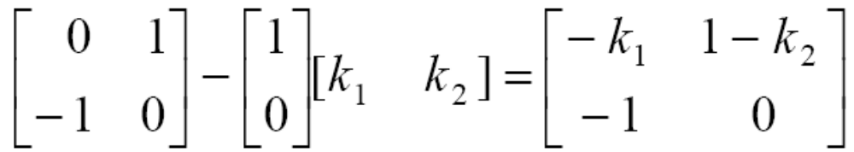
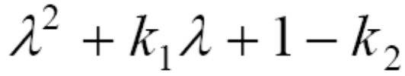



例 系统状态空间模型的系数矩阵：
系统能控、能观。
状态反馈控制器：
闭环矩阵：
特征多项式：
选取 ，则闭环极点
状态不可测，设计状态观测器。
选取观测器极点：

Slide 16

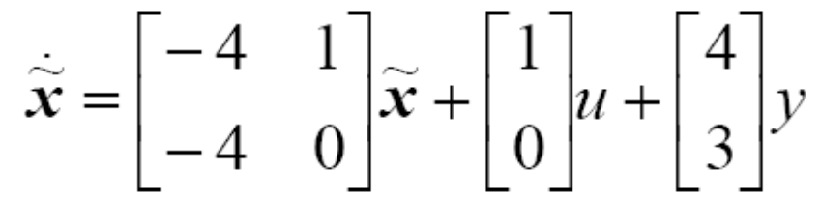
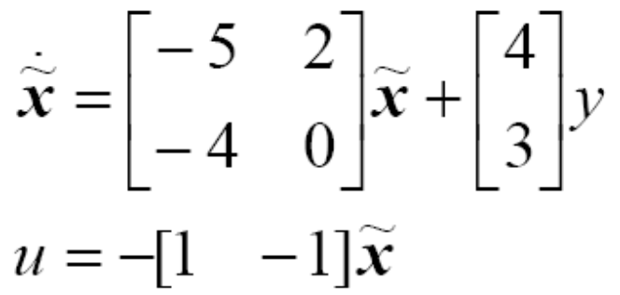
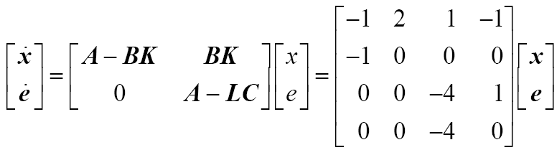
应用极点配置方法，可得观测器增益矩阵
观测器模型：
根据分离性原理，由以上分别得到的状态反馈和观测器增益矩阵可构造基于观测器的输出反馈控制器：
系统的动
态特性：

Slide 17
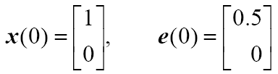
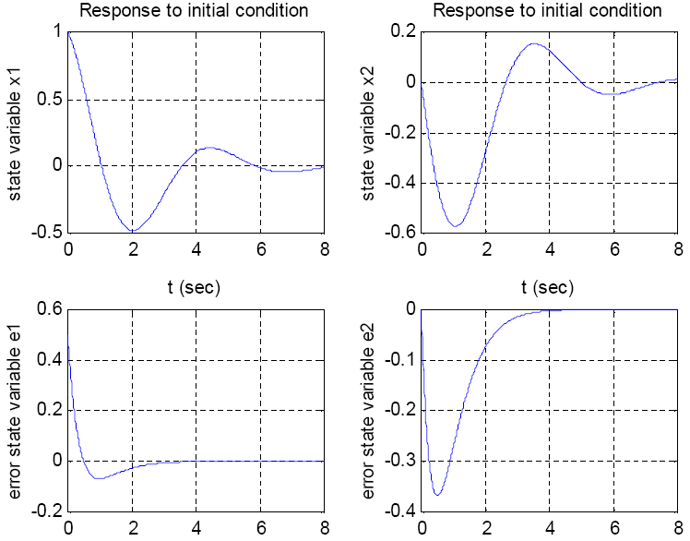
检验系统的稳定性：
对象和误差的初始条件：
系统曲线：

Slide 18
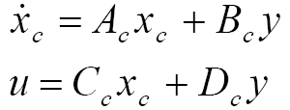





一般的输出反馈动态补偿器：
其中： 是控制器的状态向量， 和
是待定的控制器参数。
若 ，则相应控制器是静态的，具有形式：
静态输出反馈控制器。
特点：设计参数多，可达到更多性能；
物理意义不明显；
设计更加复杂。

Slide 19
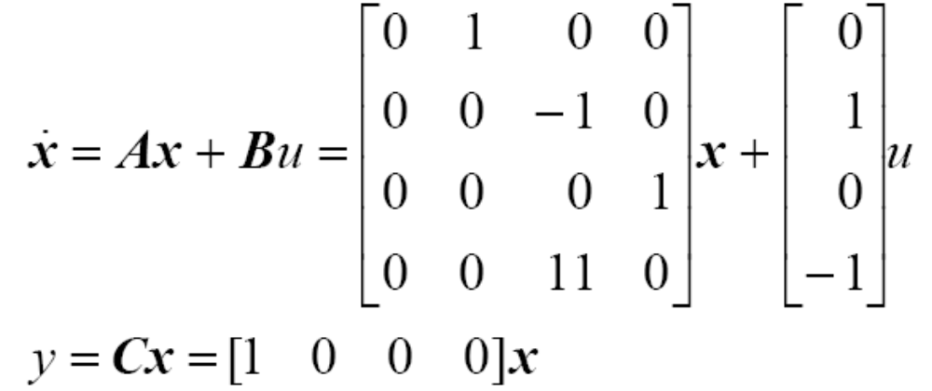

倒 立摆系统模型：
状态：
小车的位移是可以直接测量的。
设计的状态观测器，可以得到整个状态的估计。
也得到了小车位移的估计。
问题：对所有状态分量都估计是否必要？
计算量？精度？
降阶观测器！

Slide 20
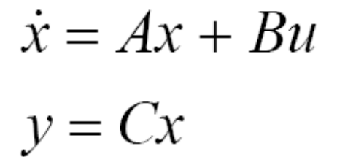
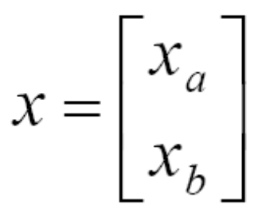


6.3 降阶观测器设计
考虑单输出系统
假定矩阵C具有形式[ 1 0 ]，将系统状态 x 分划成两部分：
其中 是一个标量，对应的恰好是系统的输出，
是状态向量中不能直接测量的部分。

Slide 21
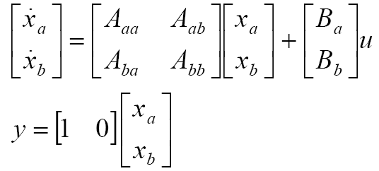
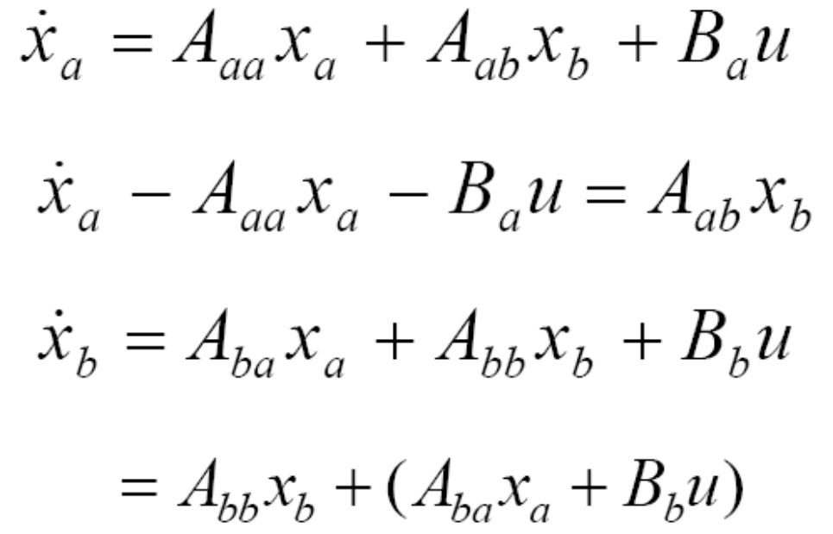
对状态空间模型进行类似分划：
由此可得：

Slide 22
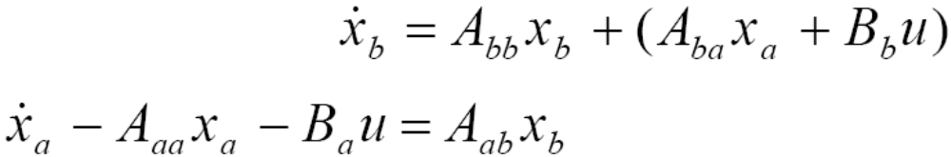
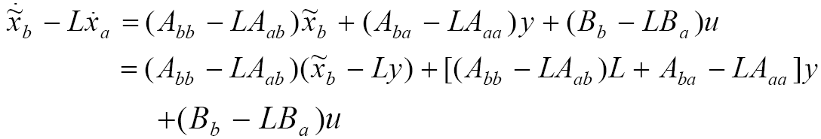
可以考虑新的状态空间模型：
降阶观测器模型
如何消除微分信号？

Slide 23
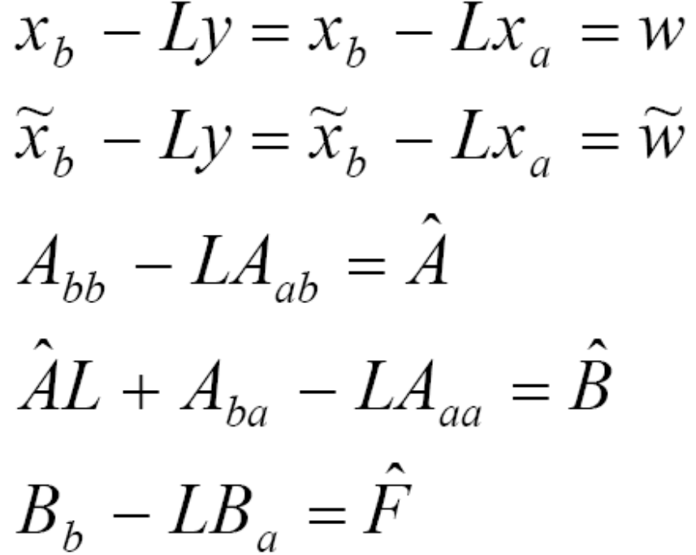
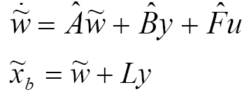
引进记号：
则降阶观测器模型是

Slide 24
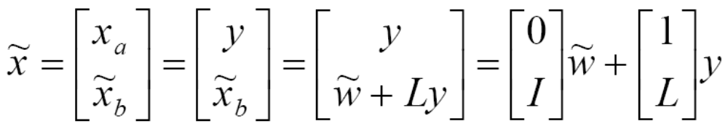
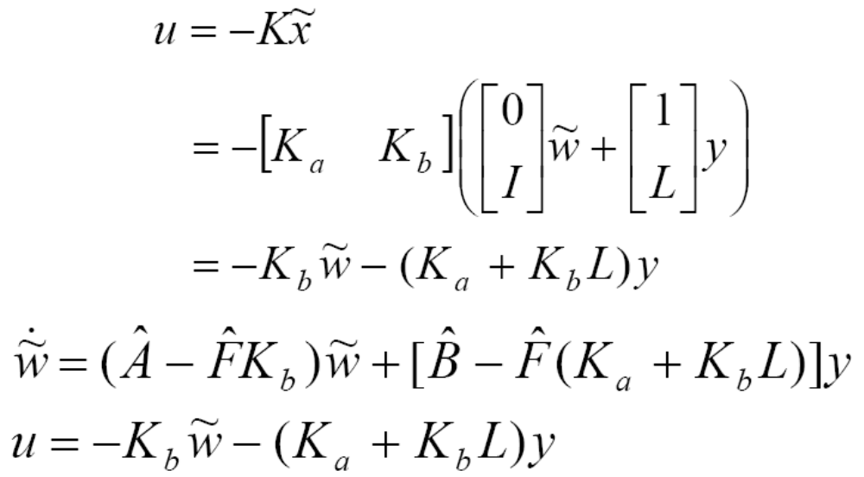
由于
基于状态估计值的反馈控制器是

Slide 25
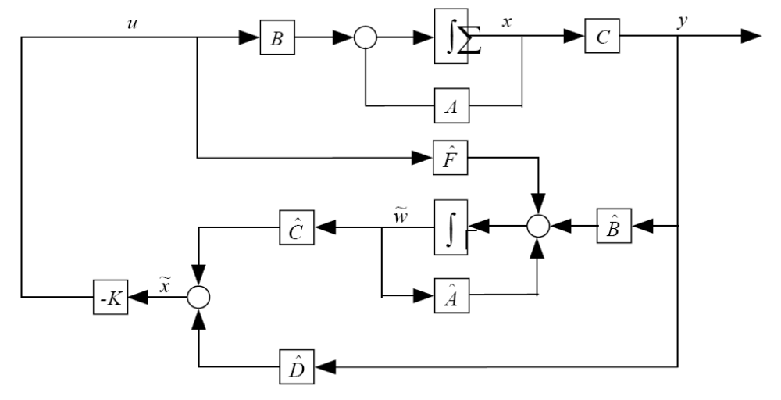
基于状态观测器的反馈控制器

Slide 26
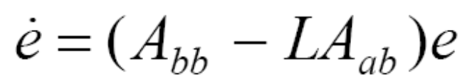
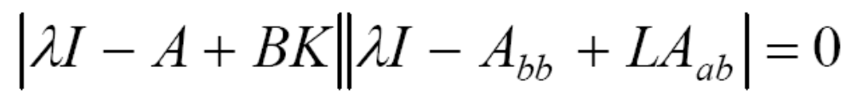
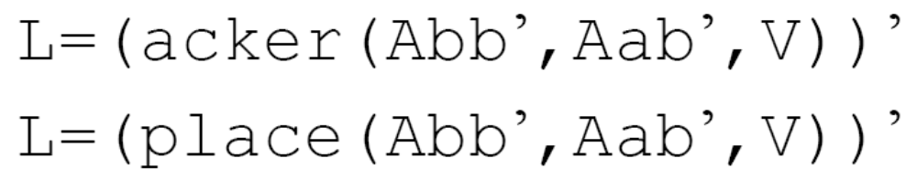
误差模型：
闭环系统的特征多项式是
求解降阶观测器的MATLAB命令

Slide 27


例 考虑系统
其中：
要配置的闭环极点是
则可得状态反馈增益矩阵

Slide 28


若只有系统的输出是可以直接测量的，则需要设计一个降阶观测器。
降阶观测器是2阶的，要求的极点是
进行分块：

Slide 29


可以得到观测器的增益矩阵
L=[ 14 5 ]’
观测器模型：
反馈控制律

